Slide 1


Algoritmos de Acordo, Generais Bizantinos
Railson Rodrigues Leite

Slide 2

O problema
Generais devem entrar em acordo para atacar ou recuar, pela distancia só podem se comunicar por meio de mensageiros.
Um deles é o comandante, dá a ordem de ataque ou retirada para os outros.
Um ou mais dos Generais pode ser um traidor, ou seja, falho. Ser traidor implica, comunicar um que vai atacar e o outro que vai recuar.

Slide 3
Requisitos
Término: cada processo correto acaba por configurar sua variável de decisão.
Acordo: o valor de decisão de todos os processos corretos é o mesmo: se Pi e Pj estão corretos e entraram no estado decidido.
Integridade: se o comandante está correto, então todos os processos corretos decidem pelo valor proposto pelo comandante.
É preciso ter 3F+1 nós para tolerar F falhas.

Slide 4
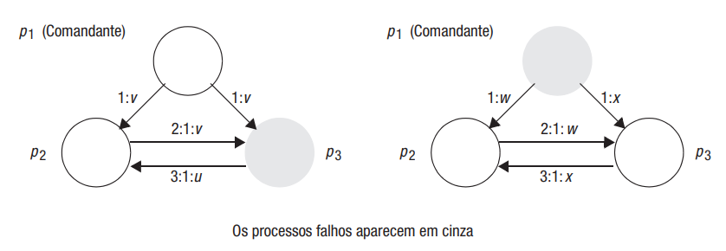
Exemplo - Impossível
Fonte: Sistemas Distribuídos Conceitos e Projetos, Figura 15.18

Slide 5
Exemplo - Possível
v
v
v

Slide 6
Exemplo - Possível
v
v
w
v
v
v
v
v
w

Slide 7
Exemplo - Possível
v
v
w
Maioria(v,v,w) = v
v
v
v
v
v
w
Maioria(v,v,w) = v

Slide 8
Exemplo – Possível (Comandante falho)
u
w
w
Maioria(u,v,w) = ⊥
u
Maioria(u,v,w) = ⊥
v
v
v
u
w
Maioria(u,v,w) = ⊥

Slide 9
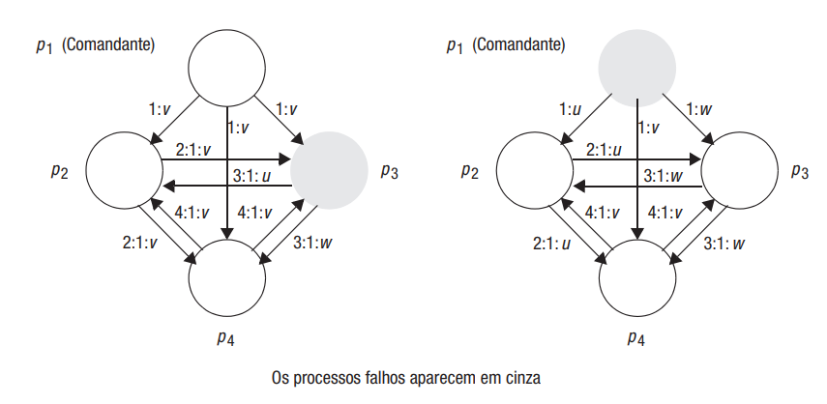
Exemplo - Possível
Fonte: Sistemas Distribuídos Conceitos e Projetos, Figura 15.19

Slide 10
Bibliografia
Sistemas Distribuídos Conceitos e Projeto 5ª Edição – Coulouris, George – Dollimore, Jean – Kindberg, Tim- Blair, Gordon

